Slide 1

Kompetansekart/kompetanseprofiler som verktøy for å bevisstgjøre på overførbar kompetanse?
Notes:
Mål 2: Kandidatene våre skal gjennom dannelsen og utdannelsen være attraktive i fremtidens arbeidsmarked

Slide 2




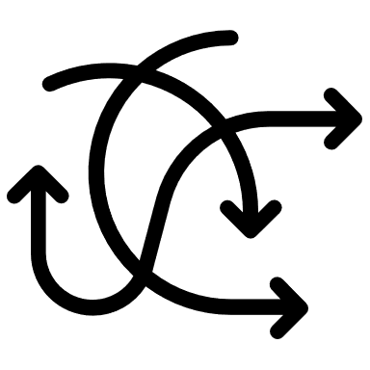
Hvor kan tilpassede kompetanseprofiler brukes for å bevisstgjøre om studiens relevans for arbeids- og samfunnslivet
I markedsføringsmateriell
For mer bevisste studievalg
I undervisningsopplegg
I møte med arbeids- og samfunnsliv

Slide 3





Studienes arbeidslivsrelevans – Hva er det?
En generell definisjon:
"Den totale kompetansen
våre studenter tilegner seg basert på hva og hvordan ​de lærer ​gjennom studietiden, ​
og hvordan det er overførbart
til ​arbeids- og ​samfunnslivet"
+
Refleksjon
Forstå bredden av egen kompetanse og tilpasse den til samfunn og arbeidslivsbehov
Notes:
Et generelt og overordnet forsøk på en definisjon av et komplekst begrep først.
Den er videreutviklet basert på arbeidslivsrelevansmeldingen og NOKUT sine rapporter som om handler studienes relevans for arbeidslivet.
Studienes arbeidslivsrelevans handler om å bygge kompetanser som er attraktive for fremtidens arbeids og samfunnsliv
Kompetansen utvikles gjennom aktuelt og oppdatert innhold og varierte lærings, undervisnings, og vurderingsformer.
Til sist handler det også om å skape forståelse for hvordan kompetansene kan brukes i arbeids – og samfunnslivet både på kort og lang sikt.
Det som gjør begrepet så komplekst er at det varierer fra fagfelt til fagfelt hva som er relevant. Særlig på det fagspesifikke og hvordan våre kompetanser kan supplere og utfylle hverandre i arbeids- og samfunnslivet.

Slide 4


Hvordan er deres studie, emner, læringsakitiviteter relevant/attraktivt for arbeids- og samfunnslivet?
Overgang til
arbeids – og
samfunnslivet
Notes:
Hva som er relevant vil og må variere mellom de ulike studieprogrammene, profesjonene og over tid. Det er også det som gjør begrepet så komplekst å få grep om.
Med utgangspunkt i en generell definisjon er det nødvendig å spesifisere studienes relevans ned på de ulike studieprogrammene, emnene, relevansen av de ulike læringsaktivitetene som bygges inn i studieprogramdesignene…
Reflekter gjerne over deres studiets relevans/attraktiviet for arbeids- og samfunnsliv.
Også i detalj i studieprogramutviklingen, hva er relevansen av denne læringsaktiviteten mm.

Slide 5
Premiss for kompetanseutvikling
For å bli attraktive i samfunns – og arbeidslivet
Kunnskap
Hva vi vet
Ferdigheter
Hvordan vi bruker det vi vet
Egenskaper
Verdier, holdninger, engasjement til omgivelsene
+
Refleksjon
Fprstå bredden av egen kompetanse og tilpasse den til samfunn og arbeidslivsbehov
Notes:
Kunnskap – hva vi vet summen av interdisiplinær kunnskap, tradisjonell som matematikk, moderne som entreprenørskap, og innen ulike tema
Ferdigheter – Hvordan vi bruker det vi vet (læringsferdigheter: kreativitet, kritisk tenkning, kommunikasjon, samarbeid)
Personlige egenskaper/holdninger/verdier - Hvordan vi oppfører oss og agerer i verden (mindfulness, nysgjerrighet, Mot, resiliens, etikk og ledelse)
Metalæring/metarefleksjon – Dreier seg om å være bevisst på egen læring og problemløsning. Det handler om hvordan vi reflekterer over kompetansen vi har og tilpasser oss (Growth mindset og metarefleksjon)

Slide 6
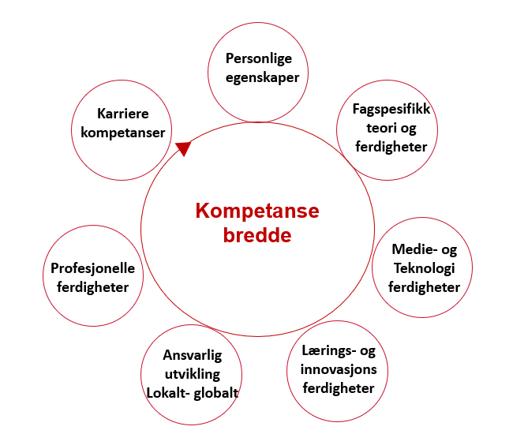
Å tydeliggjøre kompetanseprofilen som utvikles gjennom studieløpet kan bidra til å bevisstgjøre både søkere, kommende studenter og arbeidsgivere om studienes arbeidslivsrelevans
Notes:
Ev istede for bærekraft – ansvarlig

Slide 7
Hvilke fagspesifikk teori og ferdigheter særpreger denne kompetanseprofilen og gjør kandidatene attraktiv for arbeidslivet?
Fyll inn
Personlige
egenskaper
Karriere
kompetanser
Fagspesifikk
teori og
ferdigheter
Kompetanse
bredde
Medie- og
Teknologi
ferdigheter
Profesjonelle
ferdigheter
Ansvarlig
utvikling
Lokalt- globalt
Lærings- og
innovasjons
ferdigheter
Notes:
Gjennom studiets emner, lærings og vurderingsformer hvilke typer kompetanseprofil bygger studentene som de kan ta med seg ut i videre jobb og karriere?

Slide 8
Hvordan kommer medie- og teknologi
ferdighetene til uttrykk i kompetanseprofilen?
6
For eksempel effektiv og ansvarlig bruk av teknologi, KI kompetanser, kildebevissthet osv.
Personlige
egenskaper
Karriere
kompetanser
Fagspesifikk
teori og
ferdigheter
Kompetanse
bredde
Medie- og
Teknologi
ferdigheter
Profesjonelle
ferdigheter
Ansvarlig
utvikling
Lokalt- globalt
Lærings- og
innovasjons
ferdigheter
Notes:
Gjennom studiets emner, lærings og vurderingsformer hvilke typer kompetanseprofil bygger studentene som de kan ta med seg ut i videre jobb og karriere?
Se gjerne på resultatene deres fra kandidatundersøkelsen generiske ferdiheter/21 st skills

Slide 9
Hvordan kommer lærings – og innovasjons
ferdighetene til uttrykk i kompetanseprofilen?
6
For eksempel kommunikasjonsevne, kreativ tenkning, samarbeidsferdigheter
Personlige
egenskaper
Karriere
kompetanser
Fagspesifikk
teori og
ferdigheter
Kompetanse
bredde
Medie- og
Teknologi
ferdigheter
Profesjonelle
ferdigheter
Lærings- og
innovasjons
ferdigheter
Ansvarlig
utvikling
Lokalt- globalt
Notes:
Gjennom studiets emner, lærings og vurderingsformer hvilke typer kompetanseprofil bygger studentene som de kan ta med seg ut i videre jobb og karriere?
Se gjerne på resultatene deres fra kandidatundersøkelsen generiske ferdiheter/21 st skills

Slide 10
Hvordan kommer bærekraft/ansvarlig utvikling til uttrykk i kompetanseprofilen?
6
Fagfeltets bidrag til bærekraftig utvikling miljømessig, sosial, økonomisk
Personlige
egenskaper
Karriere
kompetanser
Fagspesifikk
teori og
ferdigheter
Kompetanse
bredde
Medie- og
Teknologi
ferdigheter
Profesjonelle
ferdigheter
Lærings- og
innovasjons
ferdigheter
Ansvarlig
utvikling
Lokalt- globalt
Notes:
Gjennom studiets emner, lærings og vurderingsformer hvilke typer kompetanseprofil bygger studentene som de kan ta med seg ut i videre jobb og karriere?
Se gjerne på resultatene deres fra kandidatundersøkelsen generiske ferdiheter/21 st skills

Slide 11
Hvilke profesjonell ferdigheter
særpreger kompetanseprofilen?
6
For eksempel etiske vurderinger, nettverksbygging, ledelse, produktivitet.
Personlige
egenskaper
Karriere
kompetanser
Fagspesifikk
teori og
ferdigheter
Kompetanse
bredde
Medie- og
Teknologi
ferdigheter
Profesjonelle
ferdigheter
Lærings- og
innovasjons
ferdigheter
Ansvarlig
utvikling
Lokalt- globalt
Notes:
Gjennom studiets emner, lærings og vurderingsformer hvilke typer kompetanseprofil bygger studentene som de kan ta med seg ut i videre jobb og karriere?
Se gjerne på resultatene deres fra kandidatundersøkelsen generiske ferdiheter/21 st skills

Slide 12
Hvilke karrierekompetanser
er viktig i denne kompetanseprofilen?
6
For eksempel fleksibilitet, omstillingsdyktig
Personlige
egenskaper
Karriere
kompetanser
Fagspesifikk
teori og
ferdigheter
Kompetanse
bredde
Medie- og
Teknologi
ferdigheter
Profesjonelle
ferdigheter
Lærings- og
innovasjons
ferdigheter
Ansvarlig
utvikling
Lokalt- globalt
Notes:
Gjennom studiets emner, lærings og vurderingsformer hvilke typer kompetanseprofil bygger studentene som de kan ta med seg ut i videre jobb og karriere?
Se gjerne på resultatene deres fra kandidatundersøkelsen generiske ferdiheter/21 st skills

Slide 13
Hvilke personlige egenskaper
er viktig i denne kompetanseprofilen?
6
Personlig egnethet mm.
Personlige
egenskaper
Fagspesifikk
teori og
ferdigheter
Karriere
kompetanser
Kompetanse
bredde
Medie- og
Teknologi
ferdigheter
Profesjonelle
ferdigheter
Lærings- og
innovasjons
ferdigheter
Ansvarlig
utvikling
Lokalt- globalt
Notes:
Gjennom studiets emner, lærings og vurderingsformer hvilke typer kompetanseprofil bygger studentene som de kan ta med seg ut i videre jobb og karriere?
Se gjerne på resultatene deres fra kandidatundersøkelsen generiske ferdiheter/21 st skills

Slide 14
Kompetanseprofiler – Generell beskrivelse utdypes på studiet
Metakategori | Beskrivelse
Personlige egenskaper/ferdigheter | Interesser, verdier, personlighet, initiativ og engasjement, aktiv læring, selvbevissthet, refleksjonsevne
Lærings- og innovasjonsferdigheter | Samarbeid, kreativ tenkning, problemløsning, kritisk tenkning, analytisk tenkning, systemtenkning, strategisk tenkning
Bærekraftig utvikling lokalt - globalt (Transformative ferdigheter) | Evne til å handle som ansvarlige borgere, språkkompetanser, lokal- global forståelse og ansvarlighet milømessig, sosialt økonomisk, Innovasjon og entreprenørskap for å skape en bærekraftig samfunnsutvikling
Medie- og teknologiferdigheter | Forstå hvordan ulike medieplattformer ny teknologi herunder KI fungerer, mulighet og begrensninger og bruke dem effektivt og ansvarlig, samarbeidskompetanse digitalt.
Fagspesifikk kunnskap | Defineres utfra studieprogrammet faglige profil
Profesjonelle ferdigheter | Etikk og moral, etisk refleksjon, kritisk refleksjon, sosiale ferdigheter, etikette, nettverksbygging, initiativ, ledelse, produktivitet.
Karrierekompetanse | Refleksjon over hvordan kompetansen kan brukes og tilpasses til arbeids- og samfunnslivets behov på kort og lang sikt, hvordan kompetansen kan videreutvikles, bygges på, livslang læring, tilpasningsdyktighet til et arbeidsliv i stadig omstilling.

Slide 15
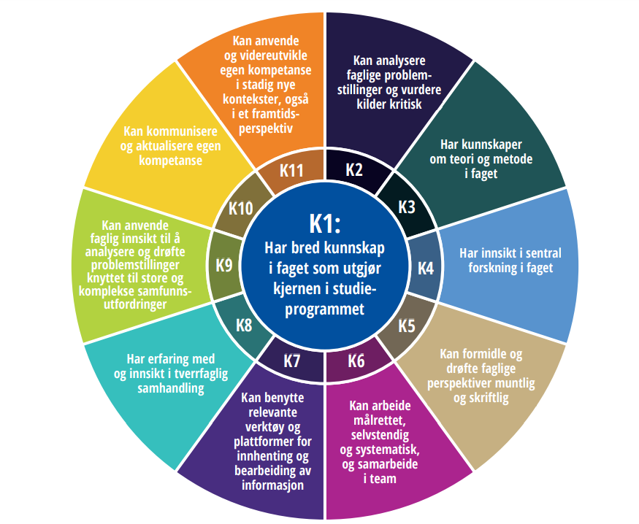
Inspirasjon fra andre NTNU – Kompetanseprofil Fremtidens HUMSAM
https://www.ntnu.no/fremtidenshumsam

